Slide 1

Glücklich ohne Kinder - Motive und Argumente für die bewusste Entscheidung gegen die Mutterrolle.

Slide 2
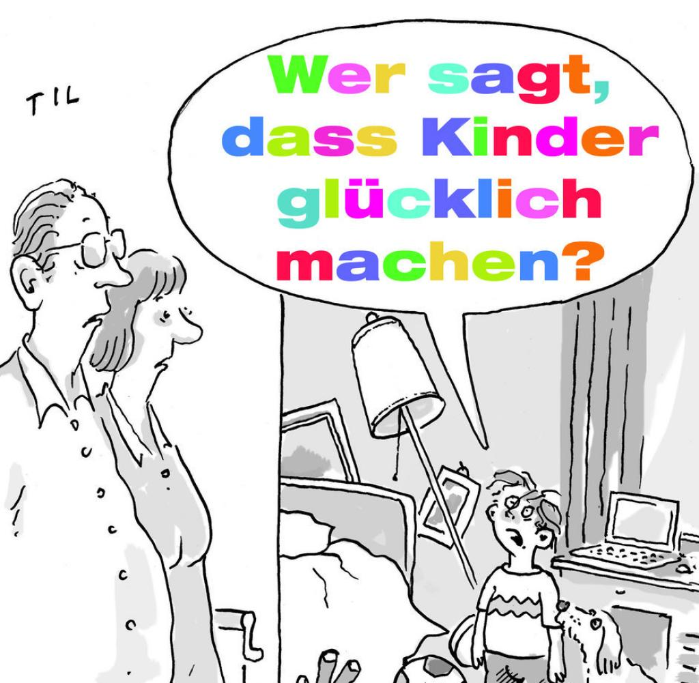
In unserer Gesellschaft dominiert immer noch die Vorstellung, dass potentiell alle Frauen den Kinderwunsch in sich tragen. Kein Kind zu wollen, gilt noch oft als unnatürlich oder egoistisch. Viele Frauen fühlen sich deswegen schlecht dabei, wenn sie sich gegen ein Kind entscheiden. Sie werden als egoistisch und/oder karrierefixiert abgestempelt.
Muss aber denn jede Frau wirklich ein Baby bekommen? Ist für jede Frau das Schwangerwerden die Erfüllung des Lebens?

Slide 3





Der gesellschaftliche Druck, der auf Kinderlosen lastet, ist groß. Zur diesen Thema und warum manche Frauen ohne Kinder glücklich sind, wurden mehrere Bücher geschrieben.

Slide 4
Artikel:
Lipinski, H., & Stutzer, E. (2004). Wollen die Deutschen keine Kinder?: sechs Gründe für die anhaltend niedrigen Geburtenraten. Statistisches Monatsheft Baden-Württemberg, 6, 3-8. https://nbn-resolving.org/urn:nbn:de:0168-ssoar-417321
Im Artikel lesen wir: „Vor dem Aussterben stehen die Deutschen zwar nicht, aber die Geburtenraten in Deutschland sind seit Jahren niedrig.“ Die Deutschen sollen wieder mehr Kinder bekommen, wird als politischer Wille formuliert. Man hört immer: „Die problematische Situation in den Rentenkassen und sozialen Sicherungssystemen“. Es wird den gesellschaftlichen Druck aufgebaut, obwohl die Entscheidung für oder gegen Kinder eine individuelle Entscheidung sein sollte.

Slide 5
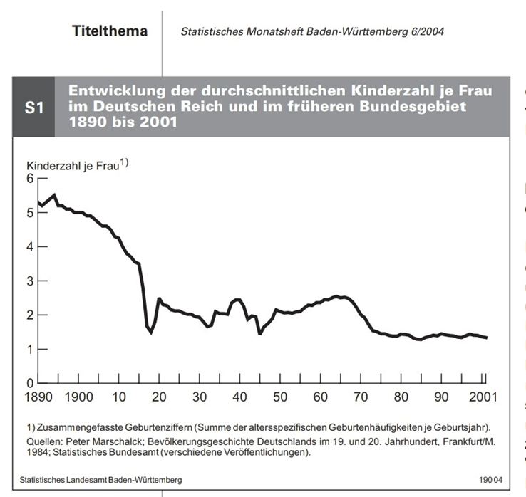
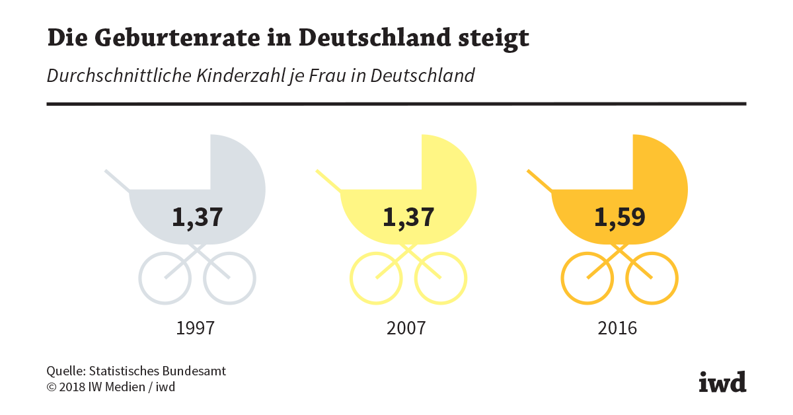
Durchschnittliche Kinderzahl je Frau in Deutschland

Slide 6
Lipinski, H., & Stutzer, E. (2004). Wollen die Deutschen keine Kinder?: sechs Gründe für die anhaltend niedrigen Geburtenraten. Statistisches Monatsheft Baden-Württemberg, 6, 3-8. https://nbn-resolving.org/urn:nbn:de:0168-ssoar-417321
Kinderlosigkeit in Deutschland ist hoch. Als eine Konsequenz wird im dem Artikel u. a. Überalterung der Gesellschaft beschrieben. Außerdem werden dort sechs Ursachen vorgestellt, die bei der Entscheidung junger Paare für oder gegen eine Familiengründung besonders wichtig sind. Es wird gefragt: Woran liegt´s? Wollen die Deutschen keine Kinder mehr?
Die Entscheidung für ein erstes, zweites oder drittes Kind wird nicht nur von einer einzigen Ursache bestimmt. In der Regel liegt eine ganze Reihe von Gründen vor, sich für oder gegen ein Kind zu entscheiden.

Slide 7
Erster Grund: Plurale Gesellschaft und Wertewandel
Lebensformen haben sich ausdifferenziert, es gibt keine Standardbiographie mehr, die das Leben des einzelnen Mannes oder der einzelnen Frau bestimmt.
Die Entscheidung für ein Kind fällt häufig sehr bewusst, ist Ausdruck einer Wahl zwischen mehreren Möglichkeiten. Die Einstellung zu Kindern hat sich verändert, vielfach haben Paare sich schon an ein Leben ohne Kinder gewöhnt und setzen andere Prioritäten.

Slide 8
Zweiter Grund: Partnerschaft und Ehe als Option
In unserer wertepluralen Gesellschaft sind öfters Partnerschaft und Ehe nur noch zu Optionen auf Zeit geworden. Diese Brüchigkeit von Partnerschaften wirkt sich auf die Geburtenrate aus.
Frauen benennen eine harmonische und stabile Partnerschaft als wichtiges Kriterium für die Realisierung ihres Kinderwunsches. Sehen sie das nicht als gegeben an, verzichten sie eher auf Kinder, als das Risiko einzugehen, dem Kind womöglich keine vollständige Familie im traditionellen Sinne bieten zu können.

Slide 9
Dritter Grund: Hohe Wertschätzung von Kindern
Dieser Satz kann paradoxal und widersprüchlich klingen. Um es vereinfacht zu sagen: Früher bekam man Kinder einfach. Heutzutage dagegen entscheiden sich Paare oft sehr bewusst. Kinder sollen u. a. keine materiellen Sorgen haben, pädagogisch wertvoll erzogen werden, genug Zeit und Zuwendung bekommen. Um das alles zu gewährleisten, wird der ideale Zeitpunkt für die Geburt geplant. Ist das nicht gegeben, entscheiden sich Paare oft lieber gegen ein Kind.

Slide 10

Vierter Grund: Schwierige Vereinbarkeit von Familie und Berufstätigkeit
Eine Vereinbarkeit dieser beiden Lebensbereiche ist in unserer Gesellschaft immer noch nur sehr bedingt möglich, und das hat Folgen.

Slide 11

Fünfter Grund: Zukunftsoptimismus versus Zukunftspessimismus
Unsicherheiten tragen durchaus mit dazu bei, dass Menschen die Realisation ihres Kinderwunsches erst einmal aufschieben bzw. ganz auf Kinder verzichten.

Slide 12

Sechster Grund: Schwierige ökonomische Situation von Familien
Die meisten kinderreichen Familien müssen in der Regel mit dem Einkommen eines Hauptverdieners auskommen und haben damit pro Kopf deutlich weniger zur Verfügung als Kinderlose. Familien stehen gegenüber dem, was sich Singles oder Doppelverdiener ohne Kind leisten können, eindeutig im Abseits.

Slide 13
Vielen Dank für Ihre Aufmerksamkeit!
Verfasserin: Katarzyna Menzel,
Matrikel-Nr. 383169
E-Mail: katarzyna.palyga@stud.hs-kempten.de

